Slide 1
UGAO
pojam i mjera

Slide 2
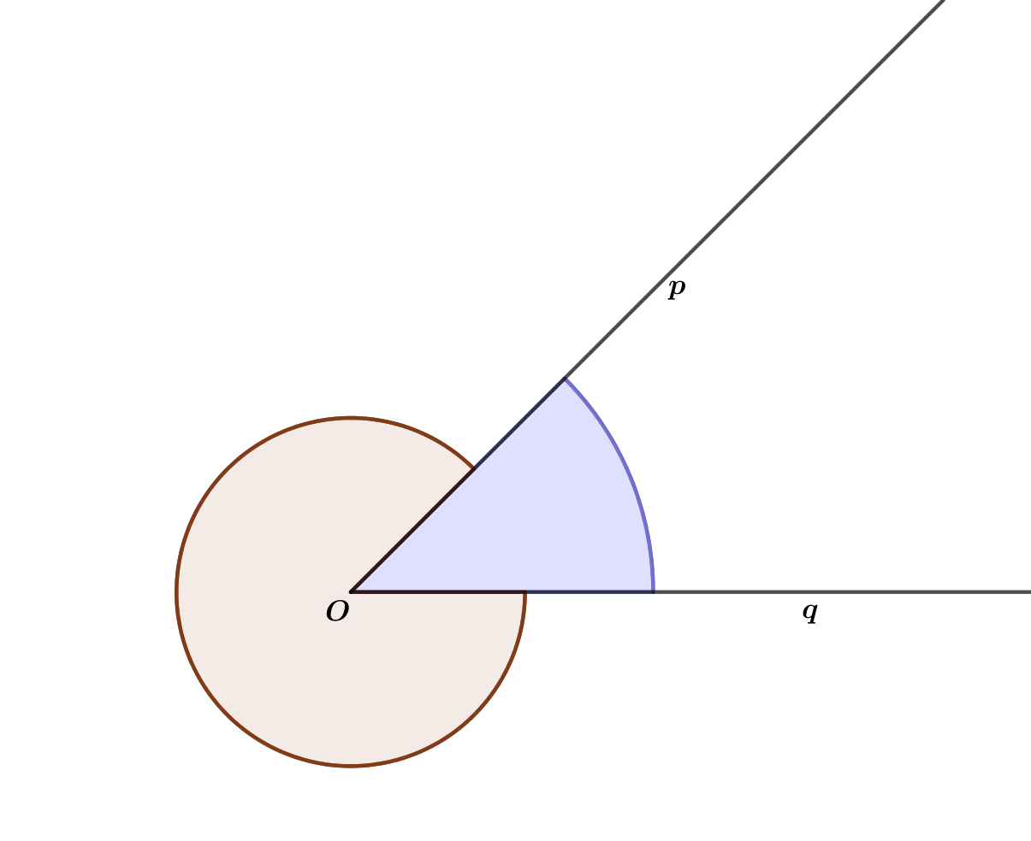
Šta je ugao?
Od čega se sastoji?

Slide 3
Unija dvije poluprave koje imaju zajedničku početnu tačku naziva se ugaona
linija.
Poluprave su kraci ugla, a zajednička početna tačka je tjeme ugla.
Unija ugaone linije i jedne od njene dvije oblasti naziva se ugao.

Slide 4
U ranijim matematičkim izučavanjima stepen je bio glavna mjera ugla.
Prav ugao je ugao čija je mjera $90°$.
Mjera punog ugla je $360°$.
Mjera opruženog ugla je $180°$.

Slide 5
Zašto je baš broj 360 uzet za mjeru punog kruga?
Broj 360 ima dosta djelioca (2,3,4,5,6,8,9...) pa se krug lako može dijeliti na djelove koji se lako mogu mjeriti cijelim brojevima.
360 je približno jednak broju dana u astronomskoj godini

Slide 6
Međutim, nova mjera koja se najčešće koristi u trigonometriji je radijan.
Radijan je lučna mjera, tj. mjerenje radijanom je mjerenje lukom.
Def: Ako je dužina kružnog luka jednaka poluprečniku tada odgovarajući
centralni ugao nazivamo radijanom.

Slide 7
Kako prevoditi stepene u radijane i obratno?
$$O=2rπ$$
$$1°=\frac{π}{180°}$$
$$O=2π$$
$$2π=360°$$
$$1rad=\frac{180°}{π}$$
$$π=180°$$

Slide 8
Primjer. Prevesti sledeće mjere uglova:
a) $120°$ b) $\frac{5π}{4}$
Rešenje:
b) $\frac{5π}{4}=\frac{5π}{4}∙\frac{180°}{π}$
$$120°=120°∙\frac{π}{180°}$$
$$120°=2∙\frac{π}{3}$$
$$\frac{5π}{4}=\frac{5}{1}∙\frac{45°}{1}$$
$$120°=\frac{2π}{3}$$
$$\frac{5π}{4}=225°$$

Slide 9
1. Prevesti sledeće stepene u radijane:
$270°$
$72°$
$150°$
$240°$
2. Prevesti sledeće radijane u stepene:
a) $\frac{π}{8}$ b) $\frac{7π}{4}$ c) $\frac{9π}{2}$ d) $\frac{7π}{9}$ e) $\frac{7π}{6}$

